Slide 1
Välkommen!
Föräldramöte
Järpens IF U9
2018-11-13

Slide 2
Information & diskussionspunkter……
Välkommen!
Presentation av deltagare
Målsättningar
Gemensamma spelregler
Laget.se
JIF-Kläder
Utrustning/Förrådet
Medlemskap & verksamhetsavgift
Planering
Ledarnas förväntningar på föräldragruppen
Föräldrarollen
Övriga synpunkter
Micke & Tobbe om isträningen och träningsfilosofin kl. 19:05
Avslutning

Slide 3
Målsättningar
Alla får vara med!
Så många som möjligt så länge som möjligt!
Skapa trygga och inspirerande miljöer att utmanas och lyckas i för alla!

Slide 4
Våra spelregler ISHOCKEY U9
SPELARE, LEDARE & FÖRÄLDRAR
VI….
är snälla och hjälpsamma
lyssnar på varandra
kämpar och gör alltid vårt bästa
ger varandra beröm och peppar
respekterar varandra och motståndarna
är schysta med varandra och gör ingen illa med ord eller kropp.

Slide 5

Kläder & Utrustning
Tröja, Byxa + mössa
Ishockeyprylar

Slide 6
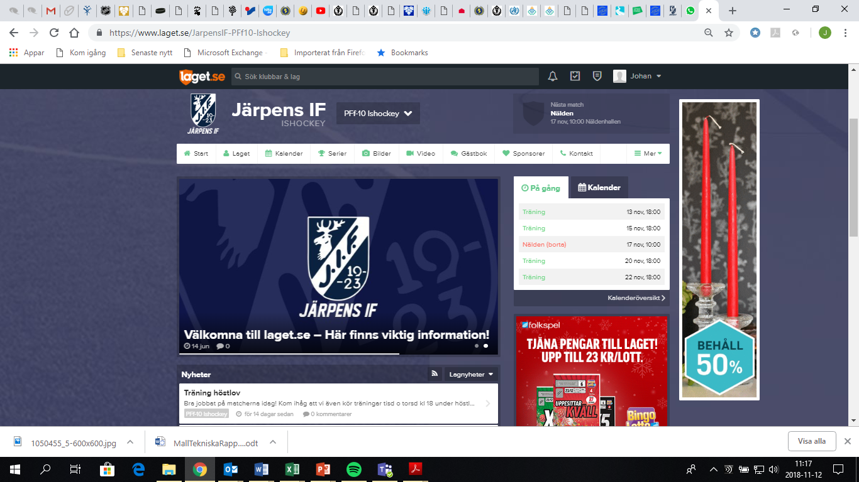

Slide 7

Föräldrarollen/Föräldragruppen
Föräldrarollen
Utrustning/Förrådet
Kommer inte på träningen/match
5 min innan/5 min efter, Skridskoknytning
  (låt spelarna klä på sig själva)
  Stötta från läktaren
Medlemskap & verksamhetsavgift (SISU)
Planering
  17 nov. Nälden
  23 nov Pizzafrossa och A-lagsmatch Järpen—Brunflo (19:30) (kafeteria försäljning A-laget)

Slide 8
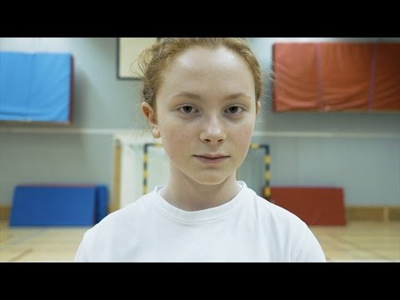
Idrottsföräldrar

Slide 9
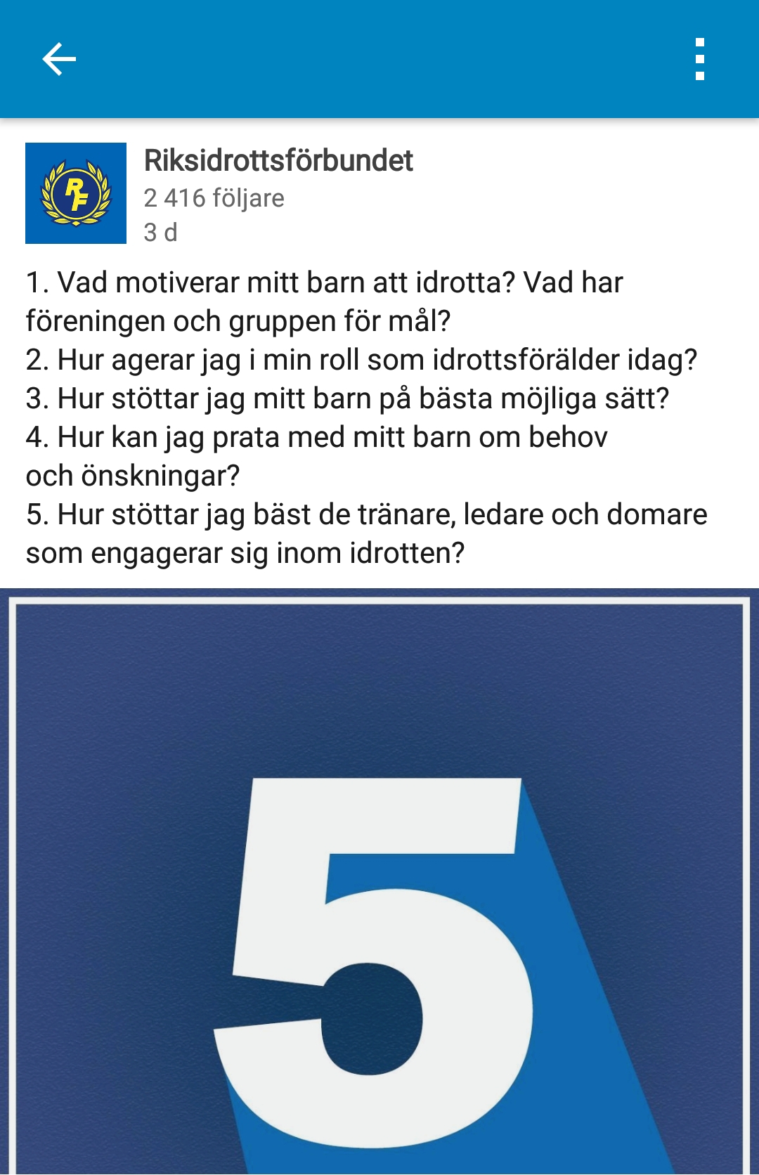
REFLEKTIONER……
VAD TAR NI MED ER EFTER MÖTET?

Slide 10

Kontaktuppgifter
johan.hyllienmark@gmail.com, 070-5422390

